Slide 1
Herzlich Willkommen

Slide 2
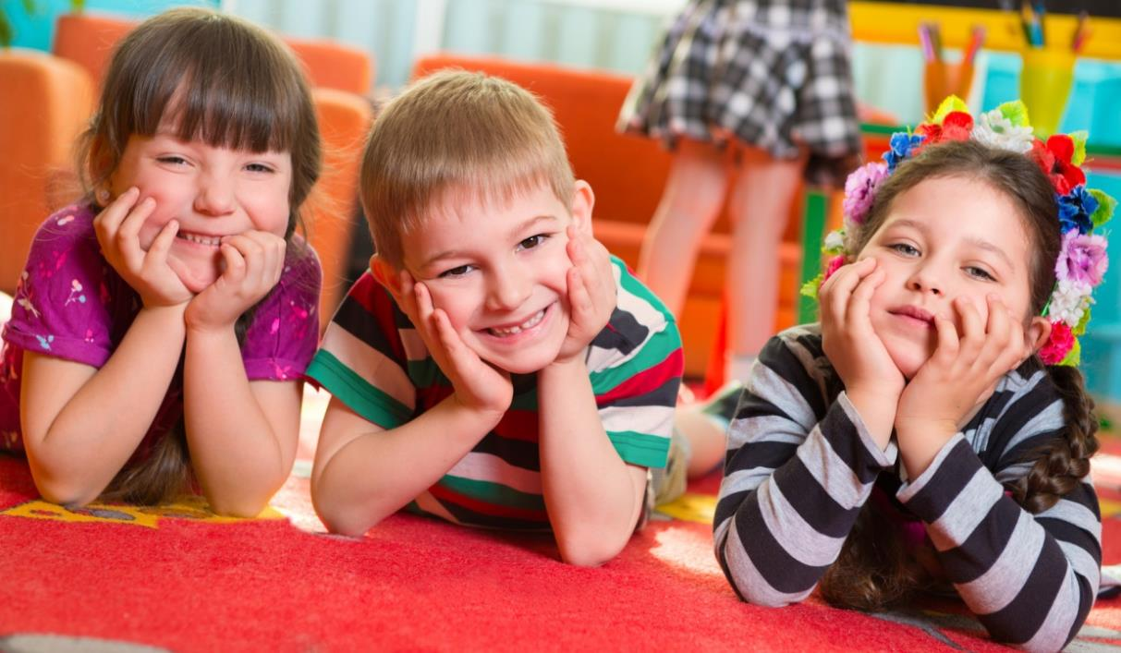
Ein wichtiger Schritt für Ihr Kind…
Der Eintritt in die Primarstufe

Slide 3
Themen
Primarstufe Pratteln (Kindergarten und Primarschule)
Unsere Schule
Schulrat / Schulleitung
Kindergarten: Teil des 1. Zyklus der Primarstufe
Einblick in den Kindergartenalltag
Bildungsbereiche
Rahmenbedingungen
Förderangebote
Angebote der Gemeinde
Was wir erwarten
Zusammenarbeit Eltern - Schule

Slide 4

Themen
Organisation
Schuljahr 2025/2026
Ablauf Kindergarten – Eintritt
Allgemeine Informationen

Slide 5
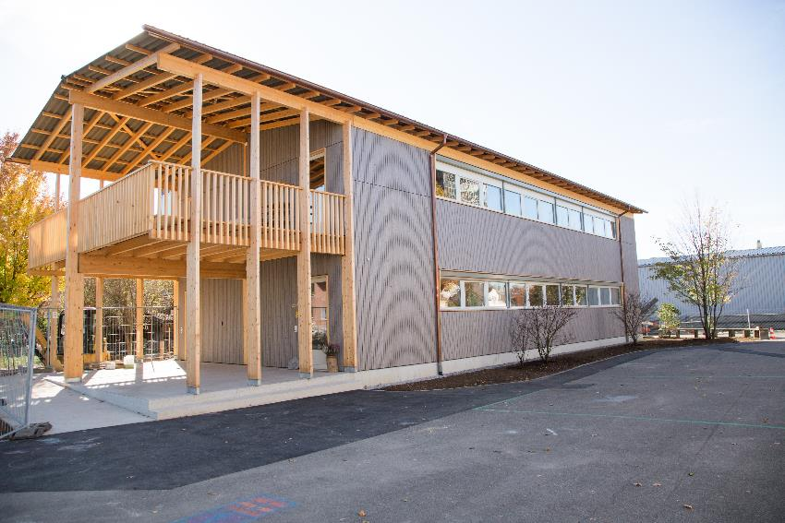
Unsere Schule
19 Kindergärten
6 Primarschulhäuser
ca. 1300 Kinder
davon ca. 300 Kinder im Kindergarten
ca. 180 Lehrpersonen in 6 Schulhausteams
Integrative Schule

Slide 6

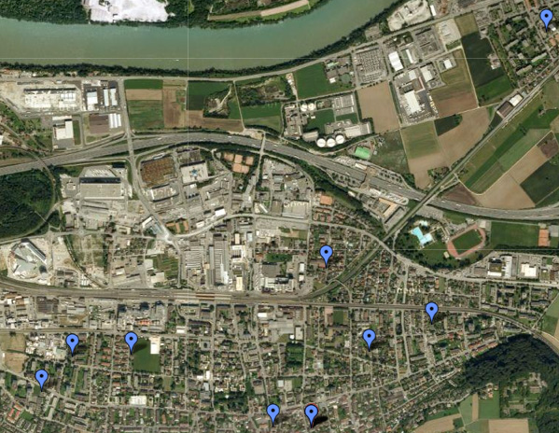
Standorte der Kindergärten
Längi
Münchacker
Vogelmatt
Gehrenacker
Hexmatt
Zweien
Grossmatt
Aegelmatt
Schloss
Vereinshaus

Slide 7
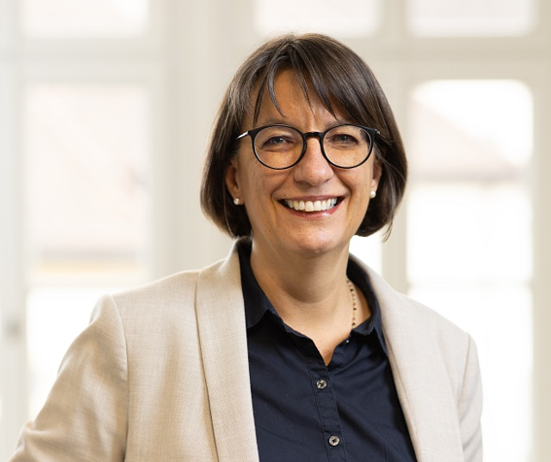
Schulleitung www.schule.pratteln.ch
Kathrin Schwerzmann
Team Längi und Münchacker und die dazugehörigen Kindergärten: Längi 2 + 3,
Münchacker 1+2, Zweien 1+2, Gehrenacker 1+2

Slide 8
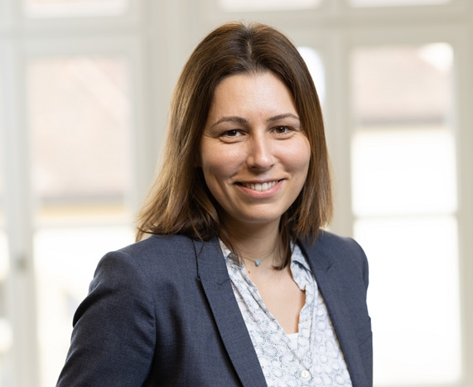
Schulleitung www.schule.pratteln.ch
Caroline Litzius
Team Grossmatt und die dazugehörigen Kindergärten: Grossmatt 1+2, Vereinshaus 1+2, Schloss, Hexmatt

Slide 9
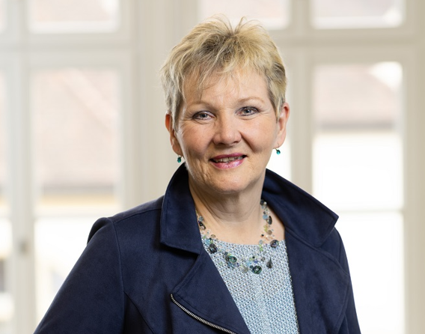
Schulleitung www.schule.pratteln.ch
Daniela Gloor
Team Aegelmatt und die dazugehörigen Kindergärten: Aegelmatt 1-3, Vogelmatt

Slide 10
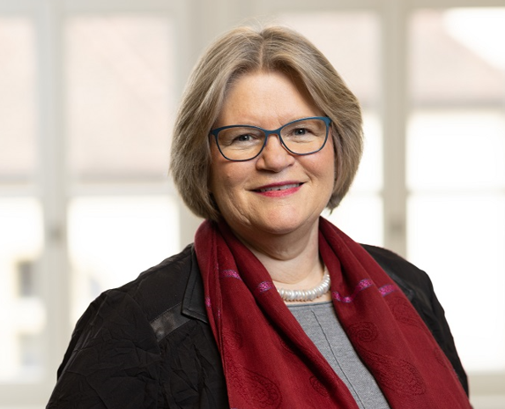
Schulleitung www.schule.pratteln.ch
Regula Ineichen
Team Erlimatt 1 + 2

Slide 11
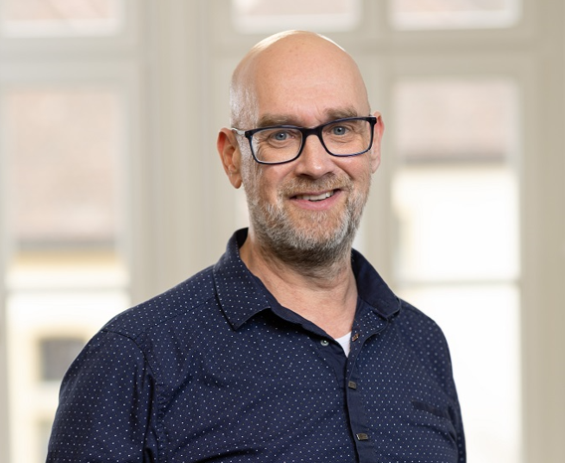
Schulleitung www.schule.pratteln.ch
Frank Säger
Zuständig für IT und Lehrmittel

Slide 12
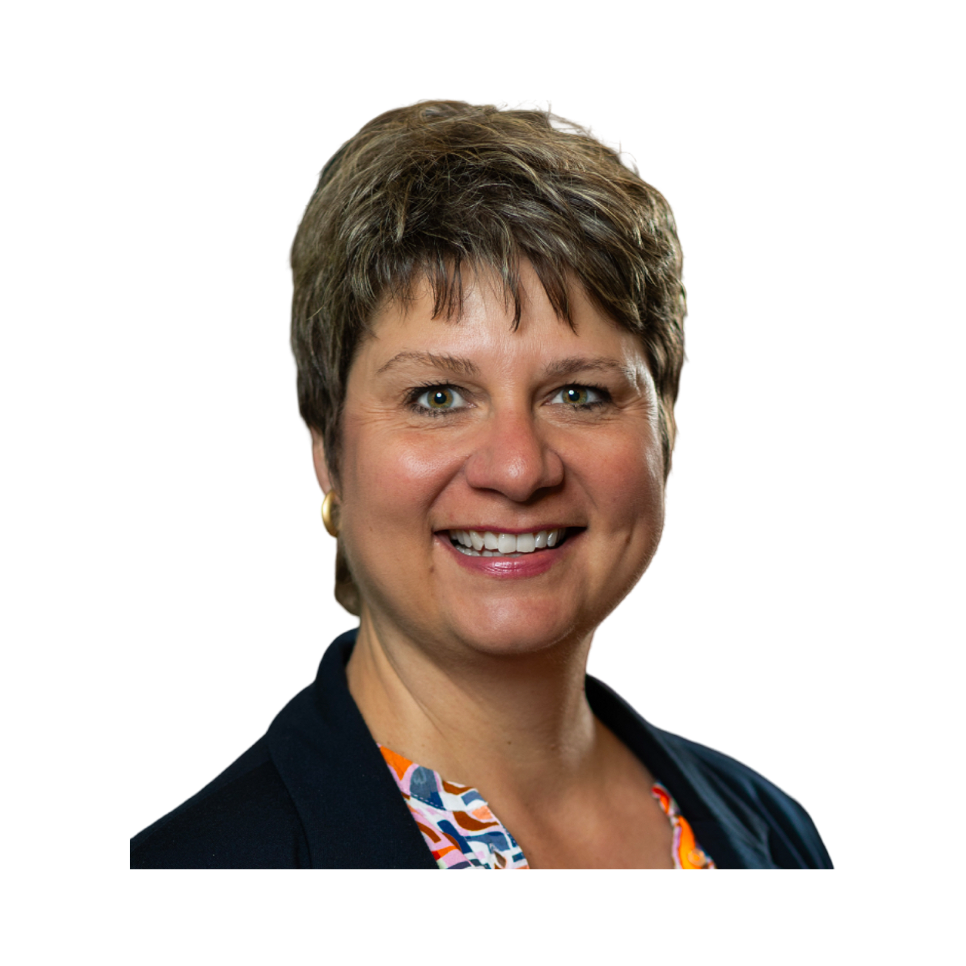
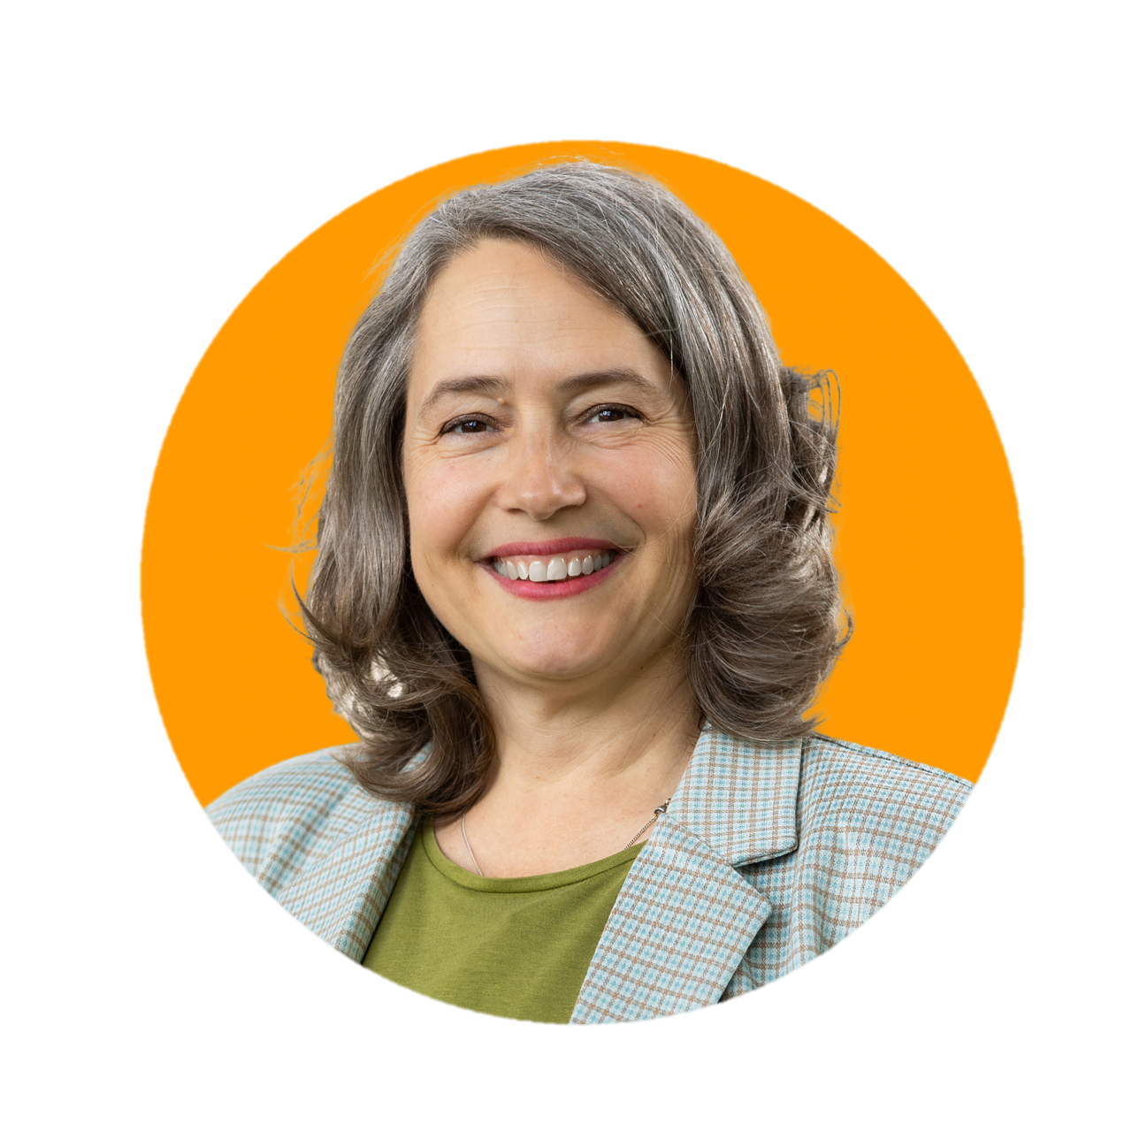
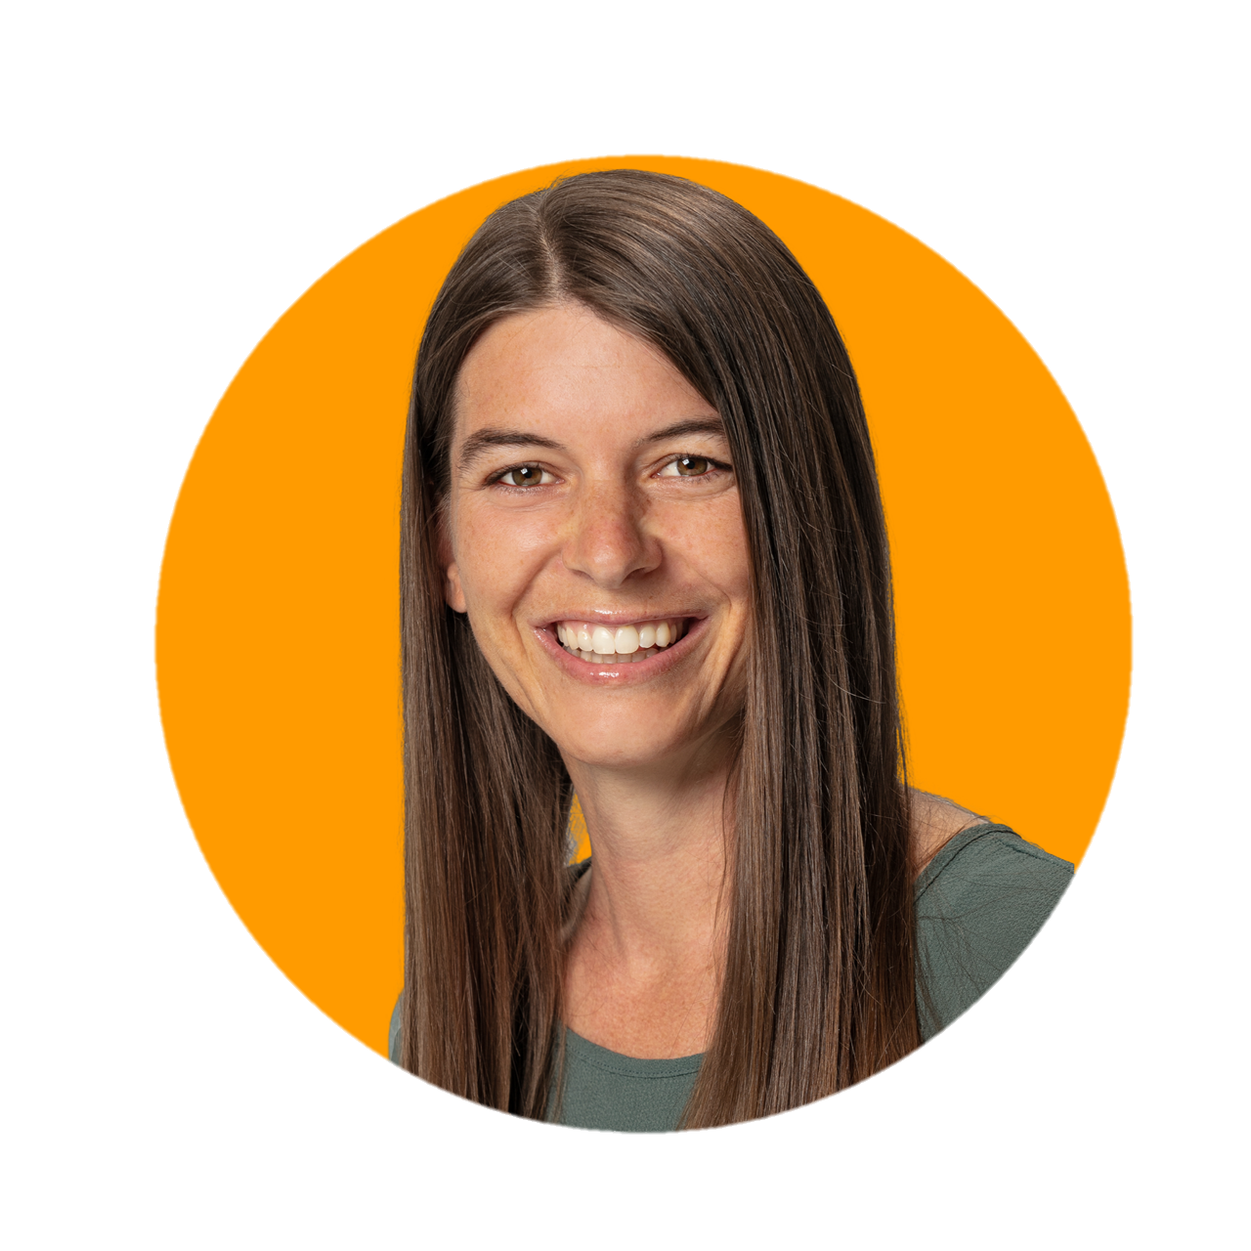
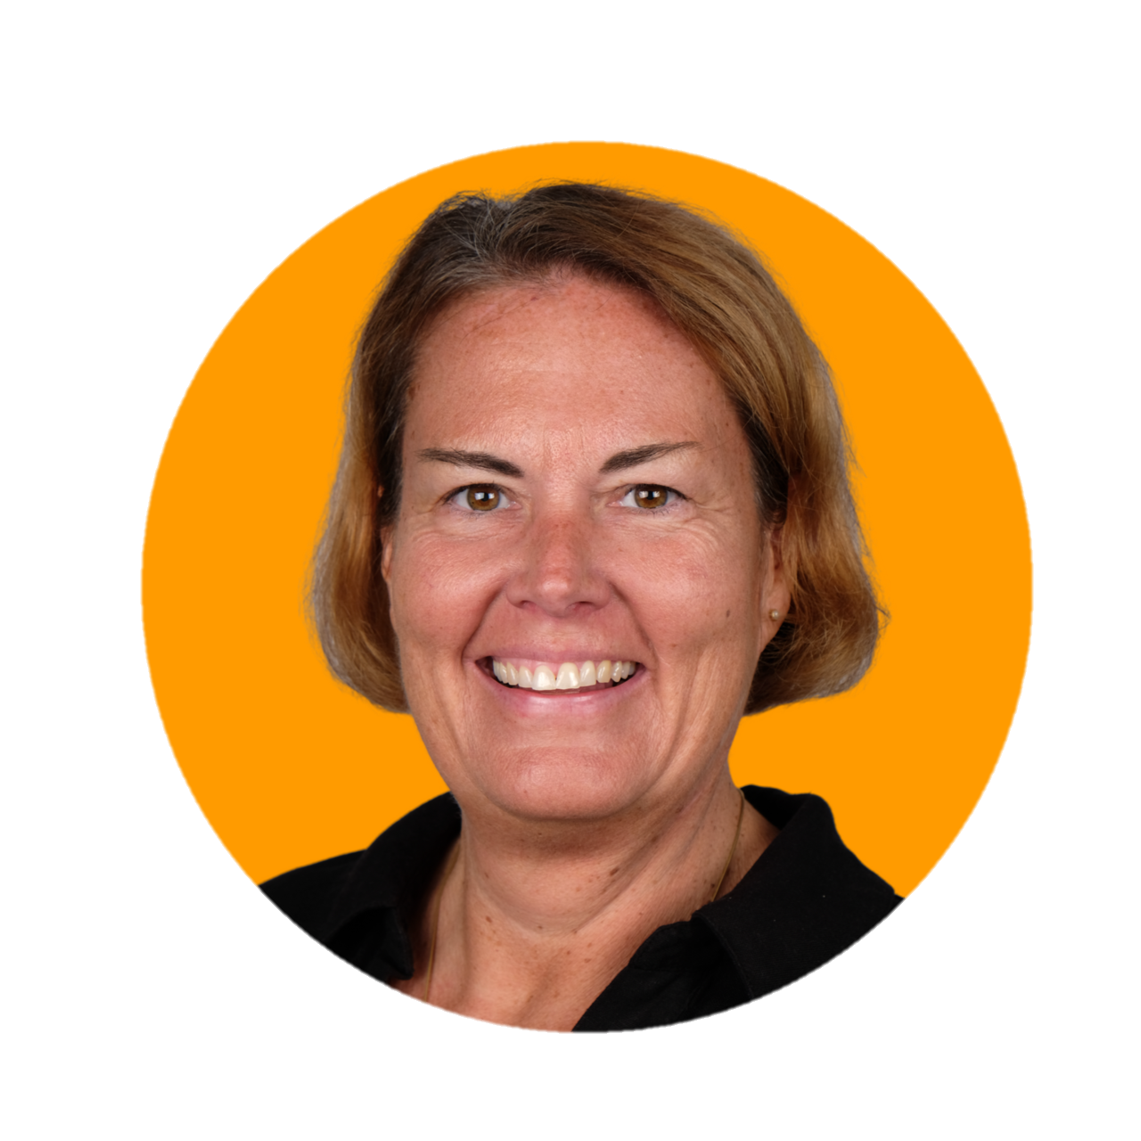



Der Schulrat für die Amtszeit 2024 - 2028
Der Schulrat wird durch den Einwohnerrat gewählt und besteht aktuell aus folgenden Mitgliedern:
bbbbbb
Samantha Freivogel
Aktuarin
Tino
Russo
Emmanuel
Salmon
Rahel
Graf
Chantal
Stingelin
Tobias
Henzen
Geraldine
Schneider
Vakant
Gemeinderätin/
Schulrätin
Schulrätin
Schulrat
Schulrätin
Schulrat
Präsident
Vizepräsident
Vize-Präsident

Slide 13
Aufgaben des Schulrates
Strategische Führung, Planung und Entwicklung: Der Schulrat wirkt bei der Erarbeitung des Schulprogramms mit und genehmigt dieses unter Einhaltung der Vorgaben des Bundes und des Kantons.
Der Schulrat bespricht die Ergebnisse der Schulüberprüfungen (Evaluationen) und der Aufsichtsprozesse. Diese Überprüfungen bewerten die Qualität der Schule und ihrer Angebote. Zusammen mit der Schulleitung entwickelt und genehmigt der Schulrat die notwendigen Massnahmen, die sich aus den internen Bewertungen und externen Prüfungen (Audits) ergeben.
Anstellungsbehörde: Der Schulrat ist für die Einstellung und Führung der Schulleitung zuständig
Zweite Rekursinstanz: Er überprüft Beschwerden und Rekurse gegen Entscheidungen der Schulleitung.
Vertretung der Anliegen: Er vertritt die Interessen der Schülerinnen und Schüler sowie der Erziehungsberechtigten gegenüber der Schulleitung.
Schulausschluss: Der Schulrat kann über den Ausschluss von Schülerinnen und Schülern bei schwerwiegenden Verstössen entscheiden.

Slide 14
Der Kindergarten als Teil des 1. Zyklus
Der Kindergarten gehört zur Primarstufe. Der Besuch ist obligatorisch. Das 1. Kindergartenjahr ist das 1. Schuljahr.
Die obligatorische Schulzeit ist in 3 Zyklen eingeteilt:
1. Zyklus Kindergarten – 2. Klasse
2. Zyklus 3.- 6. Klasse
3. Zyklus 7.- 9. Klasse
Im Kindergarten findet der Unterricht nach dem Lehrplan Volksschule Baselland – Lehrplan 21 statt.

Slide 15
Bildungsbereiche
Sprache
Deutsch
Schreiben
Französisch ab der 3. Klasse
Englisch ab der 5. Klasse
Sprache*
Mathematik
Natur, Mensch, Gesellschaft
Werken
Textiles Werken
Sport
Musik
Bildnerisches Gestalten

Slide 16
Bildungsbereich Kindergarten
Körper, Gesundheit und Motorik
Wahrnehmung
Zeitliche Orientierung
Räumliche Orientierung
Zusammenhänge und Gesetzmässigkeiten
Fantasie und Kreativität
Lernen und Reflexionen
Sprache und Kommunikation
Eigenständigkeit und soziales Lernen
Sprache
Mathematik
Natur, Mensch, Gesellschaft
Gestalten
Musik

Slide 17

Lernen durch Handeln!
Entdecken, erfahren, begreifen, erleben …

Slide 18
Stundenplan - Rahmenbedingungen
Pro Gruppe einen Nachmittag Unterricht
Klassengrösse: 21 Kinder (Richtzahl) 24 Kinder (Höchstzahl)
 | Montag | Dienstag | Mittwoch | Donnerstag | Freitag
08.00 - 08.30 | Empfangszeit | Empfangszeit | Empfangszeit | Empfangszeit | Empfangszeit
08.30 - 12.00
13.45 - 15.45 | 2. KG-Jahr | 1. KG-Jahr

Slide 19

Spezialstundenplan
Die ersten drei Schulwochen!
Vom 11. – 29. August 2025 gilt folgender Spezialstundenplan:
Kein Nachmittagsunterricht für die 1. KG Kinder
Verlängerte Empfangszeit bis 9 Uhr
Wichtig

Slide 20

Förderangebote
Sprachförderung / DaZ
Wortschatzerweiterung
Struktur der deutschen Sprache kennen
Sich in der deutschen Sprache ausdrücken können
Formen der Sprachförderung
z. T. in der Kleingruppe oder integrativ in der Grossgruppe
Unterricht durch eine zusätzliche Kindergartenlehrperson
Findet während dem Unterricht statt

Slide 21
Heilpädagogische Förderung
Die Arbeit der Heilpädagogin ergänzt und
unterstützt die Arbeit der Lehrperson des
Kindergartens.
Ziel der Heilpädagogischen Förderung
Die Entwicklungsmöglichkeit optimal nutzen
Dem Kind durch gezielte Förderung den Anschluss an die Kindergartengruppe ermöglichen

Slide 22
Heilpädagogische Förderung im Kindergarten Pratteln
Integrierter Bestandteil in jedem Kindergarten
Förderung bei Bedarf
Förderung in Kleingruppen oder Einzelförderung
Bei Bedarf heilpädagogische Förderung einzelner Kinder
Sie werden zu einem Elterngespräch eingeladen und die Förderziele werden gemeinsam vereinbart.
Die heilpädagogische Förderung ist unentgeltlich

Slide 23
Logopädie
Ziel
Unterstützung bei Störungen der Sprachentwicklung und der Kommunikationsfähigkeit
Während und ausserhalb des Unterrichts
Standort: alte Schule und in allen Schulhäusern
Eltern können ihr Kind selbst anmelden
Kindergartenlehrperson meldet mit ein Einverständnis der Eltern an
Die logopädische Therapie ist unentgeltlich

Slide 24
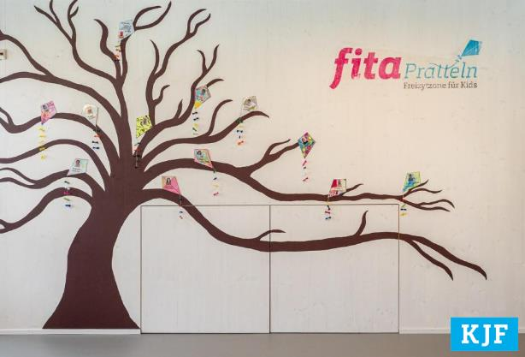

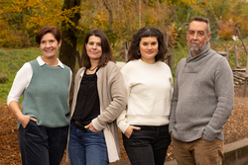
Angebote der Gemeinde
Schulische Tagesstrukturen
Nähere Infos: www.fita.ch
Schulsozialarbeit
Das Team der Primarstufe Pratteln

Slide 25
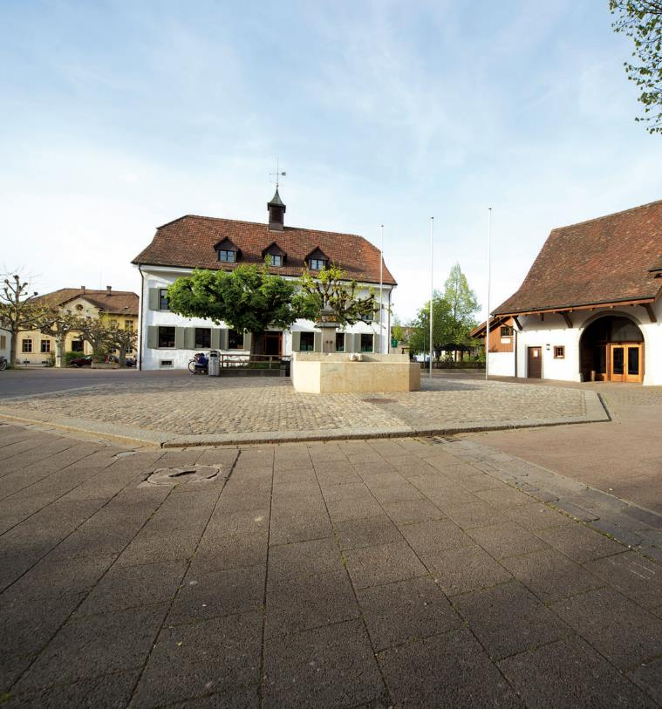
Schulsozialarbeit Kindergarten u. Primarstufe Pratteln
Angebot
Erreichbarkeit

Slide 26
Angebot der Schulsozialarbeit
Die Schulsozialarbeit fördert eine gesunde Entwicklung und Integration der Kinder an der Schule
Neutral (untersteht der Gemeinde Pratteln BFK)
Freiwillig
Kostenlos
Untersteht der Schweigepflicht

Slide 27
Themenbereiche
Persönliche Ebene der SchülerInnen
Gesundheit/Entwicklung
Ich-Stärkung
Freizeit
Familien/Umfeld
Belastungen im Familiensystem
Betreuung
Medienkonsum
Kulturbedingte Schwierigkeiten

Slide 28
Themenbereiche
Schule
Verhalten in der Klasse
Schulische Leistungen (Hausaufgaben)
Konflikte/Beziehungen zu MitschülerInnen und Lehrpersonen
Gewalt/Mobbing

Slide 29
Kontaktaufnahme
Eltern und Erziehungsberechtigte
Für Terminanfragen und Anliegen kann die für ihr Schulhaus zuständige SchulsozialarbeiterIn telefonisch, per Mail oder persönlich kontaktiert werden. Sie können auch ohne ihr Kind Beratung in Anspruch nehmen.
Schülerin und Schüler
dürfen, in Absprache mit der Lehrperson, während dem Unterricht ein Gespräch in Anspruch nehmen und können sich auch selbständig bei der Schulsozialarbeit anmelden.

Slide 30
Kontaktaufnahme
Lehrpersonen
Können bei Bedarf Schülerinnen und Schüler zu einem Beratungsgespräch schicken. Die Lehrpersonen informieren die Eltern in der Regel über den Erstkontakt.

Slide 31
Kontaktdaten der Schulsozialarbeit
Präsenzzeiten in den Schulhäusern von 9:30 – 15:30 Uhr
Simone Hindermann Alexandra Lamon
Schulhaus Längi Schulhaus Erlimatt II
Simone.hindermann@pratteln.ch Schulhaus Münchacker
079 668 56 11 alexandra.lamon@pratteln.ch
079 745 35 95

Slide 32
Kontaktdaten der Schulsozialarbeit
Präsenzzeiten in den Schulhäusern von 9:30 – 15:30 Uhr
Armin Herzog Nicole Burtscher
Teamleitung Schulhaus Grossmatt
Schulhaus Erlimatt I Schulhaus Aegelmatt
Armin.herzog@pratteln.ch Alle Kindergärten
079 745 34 98 nicole.burtscher@pratteln.ch
079 109 82 20

Slide 33
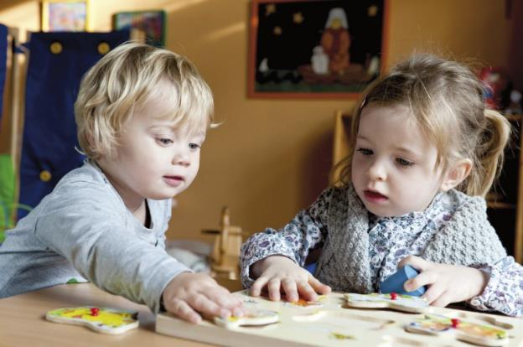
Fachbereich Frühe Kindheit
Unterstützung der Eltern und Erziehungsberechtigten im Alltag
Informationen über das Lern- und Spielverhalten von Kleinkindern
Koordination der diversen Spielgruppen, Kindertagesstätten, Tagesfamilien, Treffpunkte, Vereine und Projekte
Informationen über lokale Angebote
Das Angebot des
Bereichs Frühe Kindheit steht der Bevölkerung
von Pratteln kostenlos zur Verfügung
Leitung:
Nadja Di Bella, www.fruehekindheit.pratteln.ch

Slide 34
Start im Kindergarten
Für einen guten Start im Kindergarten erwarten wir:
Eltern
Ihr Kind besucht den Kindergarten regelmässig nach Stundenplan
Ist Ihr Kind krank, melden sie es bei der Lehrperson frühzeitig ab
Die Eltern nehmen an den Elternveranstaltungen teil
Kind
Ihr Kind kann sich selbständig anziehen
Ihr Kind kann selbständig zur Toilette gehen
Ihr Kind kann sich an grundlegende Regeln halten

Slide 35
Zusammenarbeit Eltern-Schule
Verschiedene Anlässe bieten Gelegenheit für einen Kontakt zwischen Eltern und Kindergarten – wir freuen uns über Ihre Teilnahme.
Elternabend (min. einmal jährlich)
Standort- und Elterngespräche
Verschiedene Veranstaltungen
Eltern und Lehrpersonen pflegen eine vertrauensvolle Zusammenarbeit zu Gunsten des einzelnen Kindes und der ganzen Klasse.

Slide 36
Organisation Schuljahr 25/26
Stichtag = 31. Juli 2020 (1.8.2020 – 31.07.2021)
Der Unterrichtsbesuch ist obligatorisch. Der Kindergarten ist das erste Schuljahr der Primarstufe
Ausserordentlicher Eintritt in den Kindergarten
Frühere Einschulung: max. 15 Tage nach dem Stichtag.
Antrag der Eltern an Schulleitung, Klassenbildung ist massgebend
Ein Jahr verzögerte Einschulung: Antrag der Eltern an die Schulleitung, zusammen mit der Anmeldung

Slide 37

Ablauf Eintritt Kindergarten
Daten wurden im Januar erfasst
Zuteilung in einen Kindergarten gemäss folgenden Kriterien:
vorhandener Platz in den einzelnen Kindergärten
Wohnort des Kindes
Tagesaufenthalt
ausgewogene Klassen bezüglich Klassengrösse, Geschlecht, Deutschkenntnisse
Geschwister - unterschiedliche Standorte lassen sich nicht vermeiden

Slide 38
Zuteilung Kindergarten

Slide 39
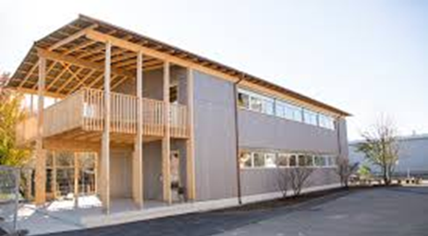
Einteilung
Bitte haben Sie Verständnis, dass wir nicht immer alle Kinder in den nächstgelegenen Kindergarten einteilen können.
Unterschiedliche Standorte für Geschwisterkinder lassen sich teilweise nicht vermeiden.
Wir bemühen uns, Ihre Wünsche zu berücksichtigen. Leider ist dies nicht immer möglich. Wir danken Ihnen für Ihr Verständnis.
Es wird darauf geachtet, dass der Schulweg
sicher und zumutbar ist.

Slide 40


Eltern-Taxi
Bitte nicht!
Gefährdung der anderen Kinder (es hat keine Parkplätze bei den Kindergärten)
Verhinderung von Erfahrung für das eigene Kind
Besser:
Begleiten Sie Ihr Kind am Anfang zu Fuss in den Kindergarten und lassen Sie es später wenn immer möglich alleine gehen!

Slide 41
Zeitlicher Ablauf
Versand der Zuteilung am Freitag, 9. Mai 2025
Besuchsnachmittag im zukünftigen Kindergarten:
Montagnachmittag, 16. Juni 2025 (Abgabe des Stundenplans)
Der erste Kindergartentag ist am 11. August 2025

Slide 42
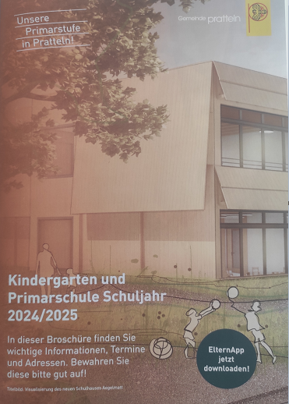
Informationsbroschüre
Am Besuchsnachmittag erhalten Sie eine Informationsbroschüre mit zahlreichen Informationen über die Schule.
Adressen
Telefonnummern
Ferienplan
Absenzen- und Urlaubsregelung
Die ElternApp

Slide 43
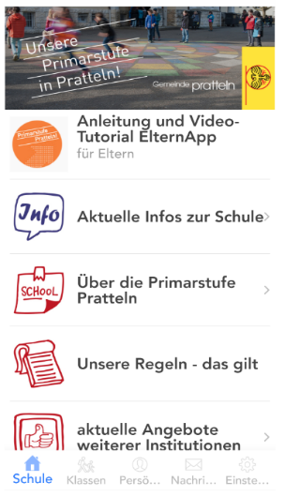
ElternApp
Wir streben ein möglichst papierlose Kommunikation an
Alle wichtige Informationen erhalten Sie auf der ElternApp
Registrierung zwingend notwendig
Zugangsdaten: in der ersten Schulwoche
Hilfe bei der Registrierung
Im Kindergarten oder auf dem Schulsekretariat

Slide 44
Urlaub / Jokertage
Urlaubsgesuch gemäss Absenzen- und Urlaubsreglement rechtzeitig an die zuständige Stelle
Pro Schuljahr zwei Jokertage (4 Halbtage)
Das Antragsformular finden sie auf der Homepage der Schule.
www. schule.pratteln.ch

Slide 45
Fragen, Mitteilungen, Probleme
Erziehungsberechtige
Klassenlehrperson Schulsozialarbeit
Fachlehrperson / Teilpensenlehrperson
Schulleitung
Schulrat (bei Rekursen)

Slide 46

Start im Kindergarten
Wir freuen uns Ihr Kind am 11. August 2025 bei uns im Kindergarten begrüssen zu dürfen!

Slide 47
Murmelrunde

Slide 48
Gibt es noch Fragen?
?
?
?
?
?
?
?
?
?

Slide 49
Homepage Primarstufe Pratteln
Weitere Informationen über unsere Schule finden sie auf der Homepage:
www.schule.pratteln.ch

Slide 50
Vielen Dank für Ihre Aufmerksamkeit!

